Slide 1
INTRODUCCIÓN A SCRUM
Expositor: Daniel Buitrago
Certificado Scrum Master

Slide 2
Que es Scrum?
Scrum es un proceso en el que se aplican de manera regular un conjunto de buenas practicas para trabajar colaborativamente, en equipo y obtener el mejor resultado posible de un proyecto.

Slide 3
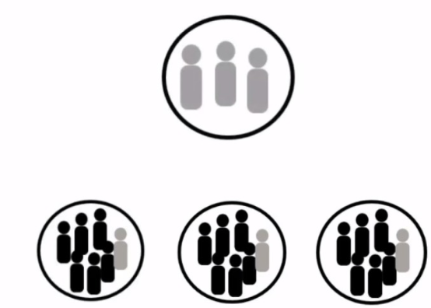
Scrum se puede implementar ya sea con proyectos pequeños con equipos de 6 personas o proyectos grandes y complejos con hasta varios cientos de miembros por equipo

Slide 4
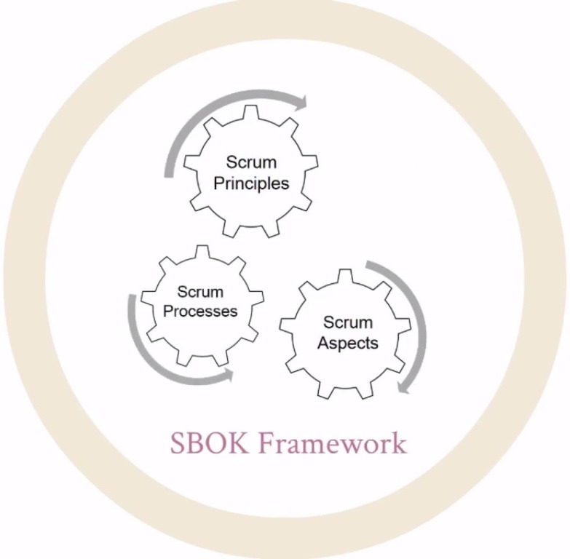

Slide 5
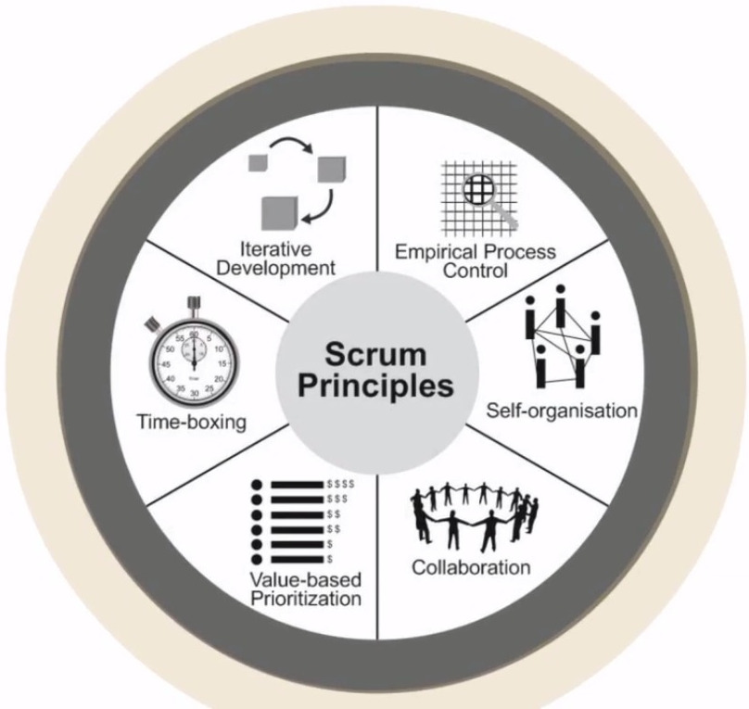

Slide 6
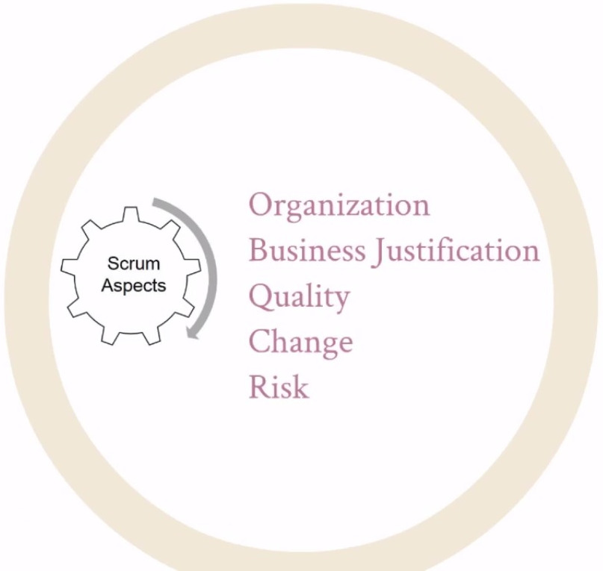

Slide 7
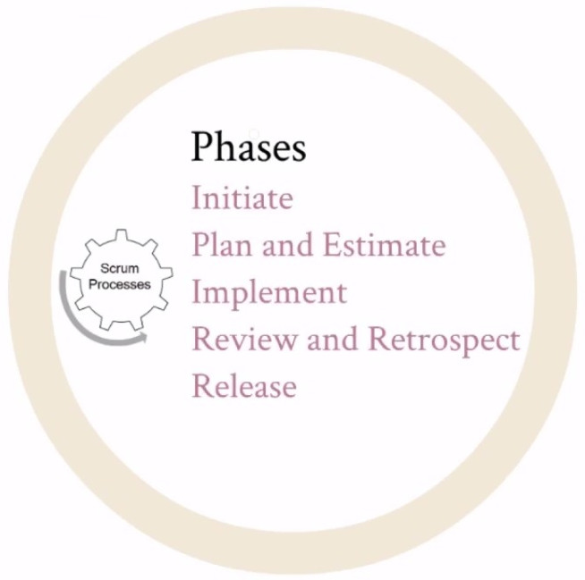

Slide 8
Los proyectos son impactados por
Tiempo
Costo
Alcance
Calidad
Recursos
Capacidades de organización
Otras limitaciones

Slide 9
Un proyecto Scrum involucra un esfuerzo colaborativo para crear un nuevo producto, servicio o cualquier otro resultado como se definió en la Declaración de Visión del Proyecto

Slide 10

Metodología Ágil mas popular
Adaptativa, iterativa, rápida, flexible y eficaz
Asegura la transparencia en la comunicación
Crea responsabilidad colectiva y progreso
El framework Scrum soporta todo tipo de proyectos
Por qué SCRUM?

Slide 11
Soporta productos y desarrollo de servicios en todos los tipos de industrias y en cualquier tipo de proyecto, sin tener en cuenta su complejidad.

Slide 12

Por qué SCRUM es mejor que otras técnicas de
Gerencia de Proyectos

Slide 13
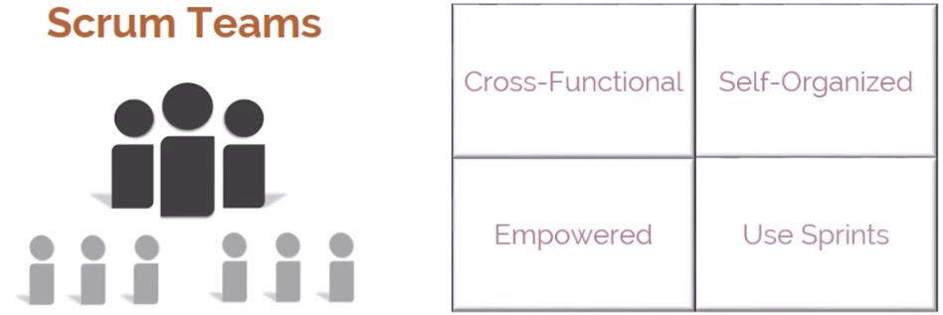
Permite a los empleados que estimen y tomen posesión de las tareas

Slide 14
Los Sprints son bloques de tiempo en los cuales una cierta cantidad de trabajo debe ser realizada.

Slide 15
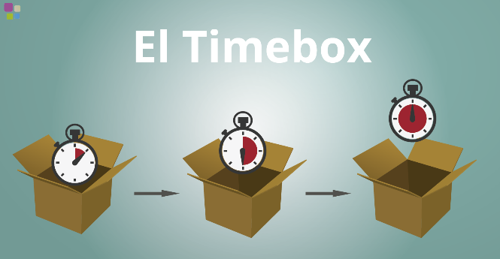
El Time-box es una técnica que consiste en establecer un tiempo máximo para cumplir una serie de tareas,
alcanzar un objetivo o tomar una decisión.
La consciencia de esta limitación temporal favorece la
Priorización de objetivos/tareas y fuerza la toma de decisiones.

Slide 16
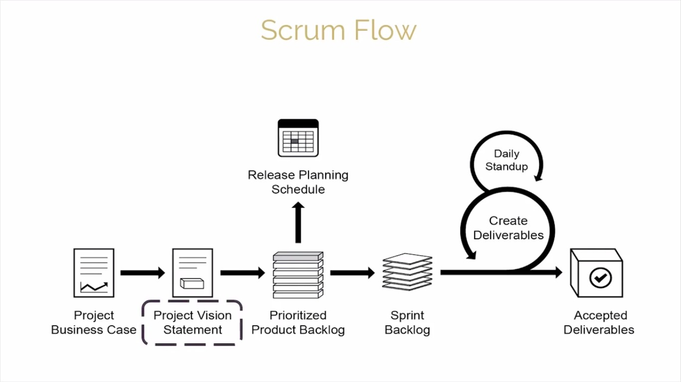
Project Vision Statement
Es una visión idealista de los resultados deseados que se producirán para el negocio después de la terminación exitosa del proyecto

Slide 17
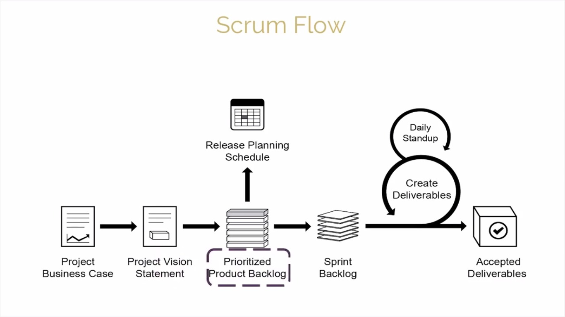
Prioritized Product Backlog
Contiene una lista priorizada de requerimientos de negocios escrita en forma de Historias de usuario.

Slide 18
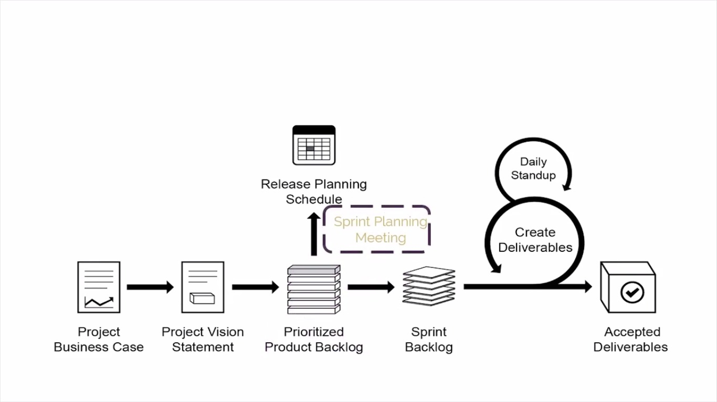

Slide 20
Que son las historias de usuario?
Descripción de una funcionalidad que debe incorporar un sistema de software
Son descripciones cortas de una necesidad de un cliente.
Es una representación de un requisito escrito en una o dos frases utilizando el lenguaje común del usuario.

Slide 21
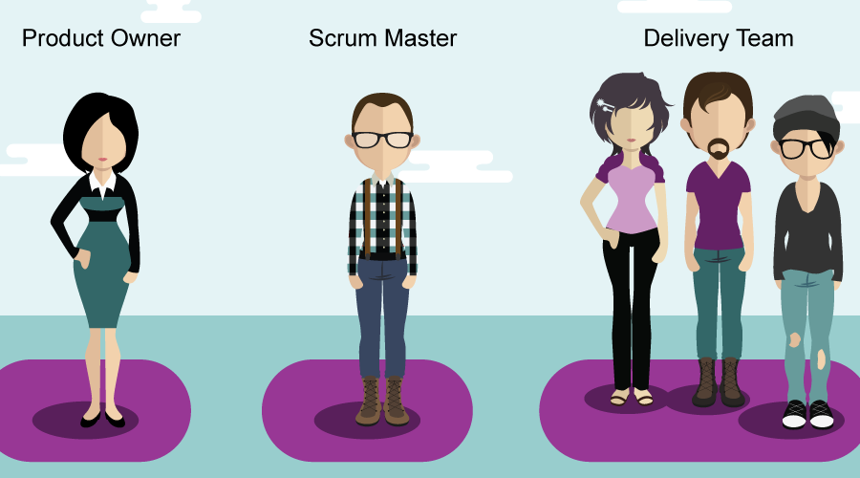
Roles principales
Ningún rol tiene autoridad sobre los otros

